Slide 1
第二部分
人工智能基础知识与应用体验

Slide 2
编程基础及Python初步
1

Slide 3
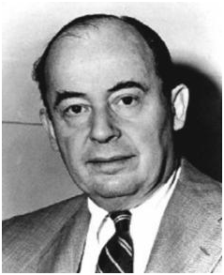
1.理解计算机的工作机制
（1）在存储程序的引导下，实现数据的处理；
（2）用二进制来表示数；
（3）硬件应由五大功能部件完成；
冯.诺依曼

Slide 4
2.程序语言概要
程序
程序设计
程序设计语言

Slide 5
程序设计语言的发展阶段
指令111000000000000001001000
111000000000000001100101
111000000000000001101100
111000000000000001101100
111000000000000001101111
00000000
MOV A,0fh;
ADD A,10h;
if a>0 then
b=15+a
else
b=15-a
end if
高级语言
汇编语言
机器语言

Slide 6
3.Python语言初步

Slide 7
（1）程序案例解析
#求一元二次方程的解
import math
a=eval(input("输入a："))
b=eval(input("输入b："))
c=eval(input("输入c："))
d=b**2-4*a*c
if(d>=0):
x1=(-b+math.sqrt(d))/(2*a)
x2=(-b-math.sqrt(d))/(2*a)
print("计算结果为：x1={}x2={}".format(x1,x2))
else:
print("方程无解")
Notes:
结构：导入，输入，处理，输出；
写法：严格用缩进来表明程序代码的所属范围，能体现代码的层次关系，即：缩进可以约束程序代码的逻辑层次。

Slide 8
Python程序的总体结构
程序框架：输入，处理，输出；
说明：程序是用来解决特定计算问题的，每个程序都有统一的运算模式，即：输入数据、处理数据、输出数据。这就形成了程序编写的基本方法：IPO方法

Slide 9
程序写法：
严格用缩进来表明程序代码间的包含和从属关系，能体现代码的层次关系，即：缩进可以约束程序代码的逻辑层次。
s=0
foriinrange(11):
s=s+i
print(s)

Slide 10
Python程序的输入输出语句
输入语句：input(“提示信息”)
变量名=input(“提示信息：”)
变量：用于保存数据的内存空间，可人为取名。
=，即赋值号，在程序中用于存放数据。
Notes:
获取从键盘上输入的字符串，一般需要将输入的字符串存起来，供后面计算使用。
变量：可按命名规则自命名，但不能与python中已有含义的名字冲突了，命名规则如下：以大小写字母、数字、下划线和汉字等字符组合来命名，但不能以数字开头

Slide 11
输出语句
print语句
三种语句格式:
（1）print（“输出信息”）
（2）print(“输出信息”，项1，……，项2）
（3）print(“{}+{}={}”.format(a,b,c)）

Slide 12
程序案例1：对任意输入的正数a,编程求圆的面积
按IPO方法来编写：

Slide 13
Python语法基础及简单编程
2

Slide 14
(1)Python程序中数的表示

Slide 15
常量：是一个具体的、固定不变的值，如：
32，’a’，“123”

Slide 16
变量：是用于存放数据的内存空间，可根据保存数据的需要，人为取一个名字来向计算机要空间。
a=eval(input("输入a："))
b=eval(input("输入b："))
c=eval(input("输入c："))
d=b**2-4*a*c
Notes:
可按命名规则自命名，但不能与python中已有含义的名字冲突了，命名规则如下：以大小写字母、数字、下划线和汉字等字符组合来命名，但不能以数字开头。

Slide 17
变量的命名规则：
①以大小写字母、数字、下划线和汉字等字符组合来命名，但不能以数字开头;
②所命名字，不能与python中已有特殊意义的名字冲突了。
Notes:
可按命名规则自命名，但不能与python中已有含义的名字冲突了，命名规则如下：以大小写字母、数字、下划线和汉字等字符组合来命名，但不能以数字开头。

Slide 18
试一试，在下列字符串中找出符合规范的变量：
x_move delta t1 int for 2x
Notes:
可按命名规则自命名，但不能与python中已有含义的名字冲突了，命名规则如下：以大小写字母、数字、下划线和汉字等字符组合来命名，但不能以数字开头。

Slide 19
变量的赋值：
变量名=表达式或具体的值

Slide 20
案例：对任意输入的两个数，编程这两个数之和。
a=input("a=")
b=input("b=")
c=a+b
print("c=",c)

Slide 21
(2)数据类型、运算及简单编程

Slide 22
数据类型
程序语言中每个数都有一种数据类型
数据类型
整 数
字符串如何转化为数字？
数字型
浮点数
eval():eval函数将字符串当成有效Python表达式来求值，并返回计算结果；
int(x):可生成一个由x得来的整数；
float(x):可生成一个由x得来的浮点数；
字符串(String)
布尔型(bool)

Slide 23
数据类型
其它数据类型
数据类型
列表(List)
list1 = ['Google', 'Runoob', 1997, 2000]
元组（Tuple）
tup1 = ('Google', 'Runoob', 1997, 2000)
字典（Dictionary）
dict = {'Alice': '2341', 'Beth': '9102', 'Cecil': '3258'}

Slide 24
Python程序中的运算（一）
（A）算术运算：
+ - * / ** % //
算式实践：
9/2、9//2、9%2、9*2、9**2
要求：体验各运算符号的含义。

Slide 25
赋值号（=）：将右边的计算结果存在左边空间中；
变量名 = 值或表达式

Slide 26
相关形式的赋值号
符号 | 作用 | 案例
= | 简单的赋值运算符 | c=a+b将a+b的运算结果赋值为c
+= | 加法赋值运算符 | c+=a 等效于 c=c+a
-= | 减法赋值运算符 | c-=a 等效于 c=c-a
*= | 乘法赋值运算符 | c*=a 等效于 c=c*a
/= | 除法赋值运算符 | c/=a 等效于 c=c/a
%= | 取模赋值运算符 | c%=a 等效于 c=c%a
**= | 幂赋值运算符 | c**=a 等效于 c=c**a
//= | 取整除赋值运算符 | c//=a 等效于 c=c//a

Slide 27
Python程序中的运算（二）
（B）逻辑运算
比较运算符：
> 、< 、>=、<=、!=、==
逻辑运算符：and or not

Slide 28
Python程序中的函数
函数是指一段在一起的、可以做某一件事儿的程序。
range(start,stop,step)：可创建一个整数列表；
pow(x,y)：求x的y次幂；
round(x,n)：求保留小数点后n位的四舍五入结果；

Slide 29
流程结构与经典算法
3

Slide 30
（1）流程结构之顺序结构
案例1：
顺
序
结
构
str = '*'
print (str) # 输出字符串
print (str*2) # 输出字符串
print (str*4) # 输出字符串
print (str*6) # 输出字符串
print (str*8) # 输出字符串
print (str*10) # 输出字符串

Slide 31
（2）流程结构之分支结构
分支结构
案例2：
对计算机随机生成的数，用户猜数，若输入的数比已生成的数大，则输出“猜大了”，比此数小，则输出“猜小了”，正好相等，则输出“恭喜您，猜中了”。
是
否

Slide 32
分支结构
if 条件表达式1:
语句组1
elif 条件表达式2:
语句组2
else:
语句组3
是
否

Slide 33
需要用到的函数：
（1）随机函数的用法
import random
random.random()：能随机生成一个[0,1)中的数
（2）取整函数
int(x)
或
import math
math.ceil(x):向上取整

Slide 34
分支结构
import random
a=int(random.random())
b=int(a*10)
c=input(“请输入一个数”)
if c>b:
print(“猜大了”)
elif c<b:
print(“猜小了”)
else:
print(“恭喜您，猜中了”)
if 条件表达式1:
语句组1
elif 条件表达式2:
语句组2
else:
语句组3

Slide 35
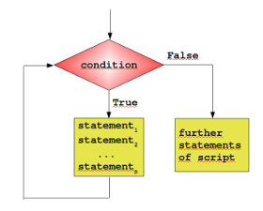
（3）流程结构之循环结构
循环结构
对计算机随机生成的数，用户可反复猜数，若输入的数比已生成的数大，则输出“猜大了”，比此数小，则输出“猜小了”，若正好相等，则输出“恭喜您，猜中了”，并输出猜中次数，程序结束。

Slide 36
循环结构
while 判断条件：
执行语句……

Slide 37
（4）经典算法之递归法
例：关于n!（n的阶乘），从数学角度，可写为：
f(0)= 1
f(n)= n*f(n-1)（其中n>0）
编程求出n!
Notes:
递归算法（英语：recursion algorithm）在计算机科学中是指一种通过重复将问题分解为同类的子问题而解决问题的方法

Slide 38
函数
函数是组织好的，可重复使用的，用来实现单一，或相关联功能的代码段。（前面已经提过）
内置函数：程序语言内部提供的函数，可直接使用。如：pow(x,y)
第三方函数：为实现某些方面的功能，由第三方开发的程序模块中所包含的函数，使用时必须先通过：
import 模块名
然后才能使用。
自定义函数：我们可以根据需要，自己定义函数。
Notes:
递归算法（英语：recursion algorithm）在计算机科学中是指一种通过重复将问题分解为同类的子问题而解决问题的方法
1.三大算法（递归、穷举、解析）
2.函数的定义及模块化编程思想
3.复杂数据类型之列表
4.接口

Slide 39
 |  | 内置函数
abs() | divmod() | input() | open() | staticmethod()
all() | enumerate() | int() | ord() | str()
any() | eval() | isinstance() | pow() | sum()
basestring() | execfile() | issubclass() | print() | super()
bin() | file() | iter() | property() | tuple()
bool() | filter() | len() | range() | type()
bytearray() | float() | list() | raw_input() | unichr()
callable() | format() | locals() | reduce() | unicode()
chr() | frozenset() | long() | reload() | vars()
classmethod() | getattr() | map() | repr() | xrange()
cmp() | globals() | max() | reverse() | zip()
compile() | hasattr() | memoryview() | round() | __import__()
complex() | hash() | min() | set()
delattr() | help() | next() | setattr()
Notes:
递归算法（英语：recursion algorithm）在计算机科学中是指一种通过重复将问题分解为同类的子问题而解决问题的方法
1.三大算法（递归、穷举、解析）
2.函数的定义及模块化编程思想
3.复杂数据类型之列表
4.接口

Slide 40
第三方模块
如：math
import math
a= math.pi
b=math.sqrt(2)
print(a,b)
from math import sqrt
b=sqrt(2)
print(a,b)
Notes:
递归算法（英语：recursion algorithm）在计算机科学中是指一种通过重复将问题分解为同类的子问题而解决问题的方法
1.三大算法（递归、穷举、解析）
2.函数的定义及模块化编程思想
3.复杂数据类型之列表
4.接口

Slide 41
部分第三方模块
模块 | 部分函数 | 用途
sys | sys.argv | 获得程序外的参数，得到一个列表数据
random | random.random()、random.uniform(a,b) random.randint(a,b)、random.choice(列表) | 获得随机数
os | os.getcwd()获得当前工作目录 os.mkdir(path)创建名为path的文件夹 | 模块提供了非常丰富的方法用来处理文件和目录
PIL | Image.open(filename)打开图像 Image.split()提取RGB图像的每个颜色通道 Image.save(filename,format)保存图片 Image.resize(size)、Image.point(func) Image.convert(“L”) Image.merge(mode,bands) …… | 支持图像存储、显示与处理，可以实现对图像的缩放、像素与颜色的处理
jieba | jieba.lcut(s)返回一个列表 jieba.add_word(w)向分词词典中加入新词w | 中文分词函数
numpy、Scipy | scipy.signal 、scipy.fftpack、scipy.integrate numpy.sqrt(x)、numpy.uint(x) | 科学计算模块
matplotlib |  | 数据绘图功能
Notes:
递归算法（英语：recursion algorithm）在计算机科学中是指一种通过重复将问题分解为同类的子问题而解决问题的方法
1.三大算法（递归、穷举、解析）
2.函数的定义及模块化编程思想
3.复杂数据类型之列表
4.接口

Slide 42
部分第三方模块举例：
补充：
import jieba
fa=open("1.txt","rt")
str1=fa.read()
fa.close()
list1=jieba.lcut(str1)
print(list1)
<file>.open(filename,”打开方式”)
# ‘r’只读、 ‘w’全覆盖的写、 ‘x’创建写、’a’追加写、’t’文本模式、’b’二进制模式
<file>.read()
#从文件中读入所有内容，返回字符串
<file>.readline()
#从文件中读入一行内容，返回字符串
<file>.readlines()
#从文件中读入所有内容，以每行为元素返回一个列表
<file>.readline() #从文件中读入一行内容
============================
<file>.write(s) #向文件写入字符串
<file>.writelines(s)
#向文件写入一个列表s
<file>.seek(offset)
#改变当前文件操作的位置，0为文件开头，1为当前位置，2为文件结尾
Notes:
递归算法（英语：recursion algorithm）在计算机科学中是指一种通过重复将问题分解为同类的子问题而解决问题的方法
1.三大算法（递归、穷举、解析）
2.函数的定义及模块化编程思想
3.复杂数据类型之列表
4.接口

Slide 43
自定义函数
def 函数名( 参数 ):
函数功能代码
return [expression]
def f1(n):
if n%2==0:
return True
else:
return False
a = eval(input("请输入一个数:"))
result=f1(a)
if result :
print("{}是偶数".format(a))
else:
print("{}是奇数".format(a))
def f2(n):
if n <2:
return False
for i range(2,int(Math.sqrt(n))+1):
if n%i==0:
return False
return True
Notes:
递归算法（英语：recursion algorithm）在计算机科学中是指一种通过重复将问题分解为同类的子问题而解决问题的方法
1.三大算法（递归、穷举、解析）
2.函数的定义及模块化编程思想
3.复杂数据类型之列表
4.接口

Slide 44
递归算法
递归算法（英语：recursion algorithm）在计算机科学中是指一种通过重复将问题分解为同类的子问题而解决问题的方法。从函数使用上看，即为自己调用自己的方法。
思想：大事化小，小事化了
Notes:
递归算法（英语：recursion algorithm）在计算机科学中是指一种通过重复将问题分解为同类的子问题而解决问题的方法
1.三大算法（递归、穷举、解析）
2.函数的定义及模块化编程思想
3.复杂数据类型之列表

Slide 45
递归算法的执行过程
f(6)=6*f(5)
f(6)=6*5*4*3*2*1
返回
调用
f(5)=5*f(4)
f(5)=5*4*3*2*1
返回
调用
f(4)=4*f(3)
f(4)=4*3*2*1
返回
调用
f(3)=3*f(2)
f(3)=3*2*1
返回
调用
f(2)=2*f(1)
f(2)=2*1
调用
返回
f(1)=1*f(0)
f(1)=1*1
Notes:
递归算法（英语：recursion algorithm）在计算机科学中是指一种通过重复将问题分解为同类的子问题而解决问题的方法
1.三大算法（递归、穷举、解析）
2.函数的定义及模块化编程思想
3.复杂数据类型之列表

Slide 46
递归法实践：
编程求斐波那契数列第n项
f(1)= 1
f(2)= 1
f(n)= f(n-1)+f(n-2) （其中n>2）

Slide 47
其它一些经典算法，如：
分治法：快速排序、归并排序等
贪心法：背包问题、Dijkstra、Prim算法
动态规划：0-1背包问题，各种子串问题
搜索法：N皇后问题、迷宫问题
随机算法：蒙特卡洛、随机快排等
https://www.zhihu.com/question/19927564

Slide 48
（5）组合数据类型的使用
数据类型
元素间是有顺序的，称为序列类型
字符串
str1=“hello,world”
列表(List)
list1 = ['Google', 'Runoob', 1997, 2000]
元组（Tuple）
tup1 = ('Google', 'Runoob', 1997, 2000)
字典（Dictionary）
dict = {'Alice': '2341', 'Beth': '9102', 'Cecil': '3258'}
称为映射类型

Slide 49
关于序列类型的通用操作：
操作符 | 描述
x in s | 如果x是s的元素，返回True，否则返回False
x not in s | 如果x不是s的元素，返回True，否则返回False
s + t
s[i] | 返回序列第i个元素
s[i:j] | 返回包含序列s第i到j个元素的子序列（不包含第j元素）
len(s) | 返回序列s的元素个数
s.count(x) | 序列s中出现x的总次数

Slide 50
关于字典类型的有关操作：
dict = {'Alice': '2341', 'Beth': '9102', 'Cecil': '3258'}
函数 | 描述
dict.keys() | 返回所有的键信息
dict.values() | 返回所有的值信息
dict.items() | 返回所有的键值对
dict.get(key,default) | 键存在则返回相应的值，否则返回默认值

Slide 51
words =[“刘备”,”张飞”，“曹操”，“关羽”, “刘备”,”张飞”，“曹操”，“关羽”, “刘备”,”张飞”，“曹操”，“关羽”, “刘备”,”张飞”，“曹操”，“关羽”, “刘备”,”张飞”，“曹操”，“关羽”]
counts = {}
for word in words:
if len(word) == 1: #排除单个字符的分词结果
continue
else:
counts[word] = counts.get(word,0) + 1

Slide 52
（6）人工智能应用分解

Slide 53
√自然语言处理
它研究能实现人与计算机之间用自然语言进行有效通信的各种理论和方法。涉及数学、语言学、计算机科学等学科。
概率论：需要了解概率、条件概率、贝叶斯法则；二项分布、期望、方差；最大似然估计、梯度下降等等；
统计学：建模、数据稀疏问题、回退方法等；
机器学习：分类、感知器、支持向量机；
语言学：构词、词类、句法、语义；语料库和知识库等等
Notes:
如何用Python做词云？
https://www.jianshu.com/p/e4b24a734ccc
中文分词的基本原理以及jieba分词的用法
https://blog.csdn.net/john_xyz/article/details/54645527
python中的jieba分词使用手册
https://blog.csdn.net/alis_xt/article/details/53522435
NLP入门:做一个简单的"人工智障"
https://zhuanlan.zhihu.com/p/34659626
使用Jieba工具中文分词及文本聚类概念
https://www.cnblogs.com/eastmount/p/5055906.html

Slide 54
应用领域
机器翻译
机器翻译由于涉及到语义分析、上下文环境等面临很多挑战
百度在线翻译：http://fanyi.baidu.com/?aldtype=16047#auto/zh
有道在线翻译：http://fanyi.youdao.com/
情感分析
通过情感分析，分析用户评论是积极的还是消极的
智能问答
图灵机器人：http://www.tuling123.com/experience/exp_virtual_robot.jhtml?nav=exp
京东客服jimi：http://jimi1.jd.com/
Notes:
如何用Python做词云？
https://www.jianshu.com/p/e4b24a734ccc
中文分词的基本原理以及jieba分词的用法
https://blog.csdn.net/john_xyz/article/details/54645527
python中的jieba分词使用手册
https://blog.csdn.net/alis_xt/article/details/53522435
NLP入门:做一个简单的"人工智障"
https://zhuanlan.zhihu.com/p/34659626
使用Jieba工具中文分词及文本聚类概念
https://www.cnblogs.com/eastmount/p/5055906.html

Slide 55
舆情分析：根据特定问题的需要，对针对这个问题的舆情进行深层次的思维加工和分析研究，得到相关结论的过程
参考案例：http://yuqing.baidu.com
Notes:
如何用Python做词云？
https://www.jianshu.com/p/e4b24a734ccc
中文分词的基本原理以及jieba分词的用法
https://blog.csdn.net/john_xyz/article/details/54645527
python中的jieba分词使用手册
https://blog.csdn.net/alis_xt/article/details/53522435
NLP入门:做一个简单的"人工智障"
https://zhuanlan.zhihu.com/p/34659626
使用Jieba工具中文分词及文本聚类概念
https://www.cnblogs.com/eastmount/p/5055906.html

Slide 56
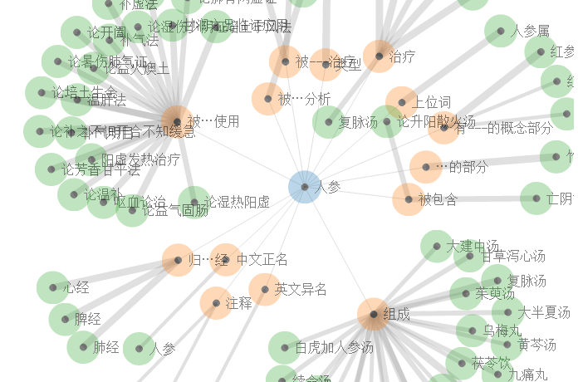
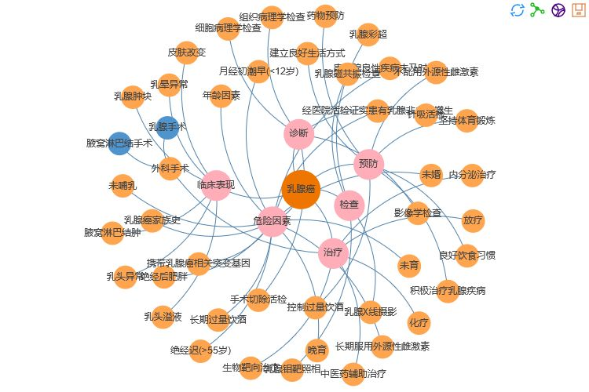
知识图谱：
在图书情报界称为知识域可视化或知识领域映射地图，是显示知识发展进程与结构关系的一系列各种不同的图形，用可视化技术描述知识资源及其载体，挖掘、分析、构建、绘制和显示知识及它们之间的相互联系。
Notes:
如何用Python做词云？
https://www.jianshu.com/p/e4b24a734ccc
中文分词的基本原理以及jieba分词的用法
https://blog.csdn.net/john_xyz/article/details/54645527
python中的jieba分词使用手册
https://blog.csdn.net/alis_xt/article/details/53522435
NLP入门:做一个简单的"人工智障"
https://zhuanlan.zhihu.com/p/34659626
使用Jieba工具中文分词及文本聚类概念
https://www.cnblogs.com/eastmount/p/5055906.html

Slide 57
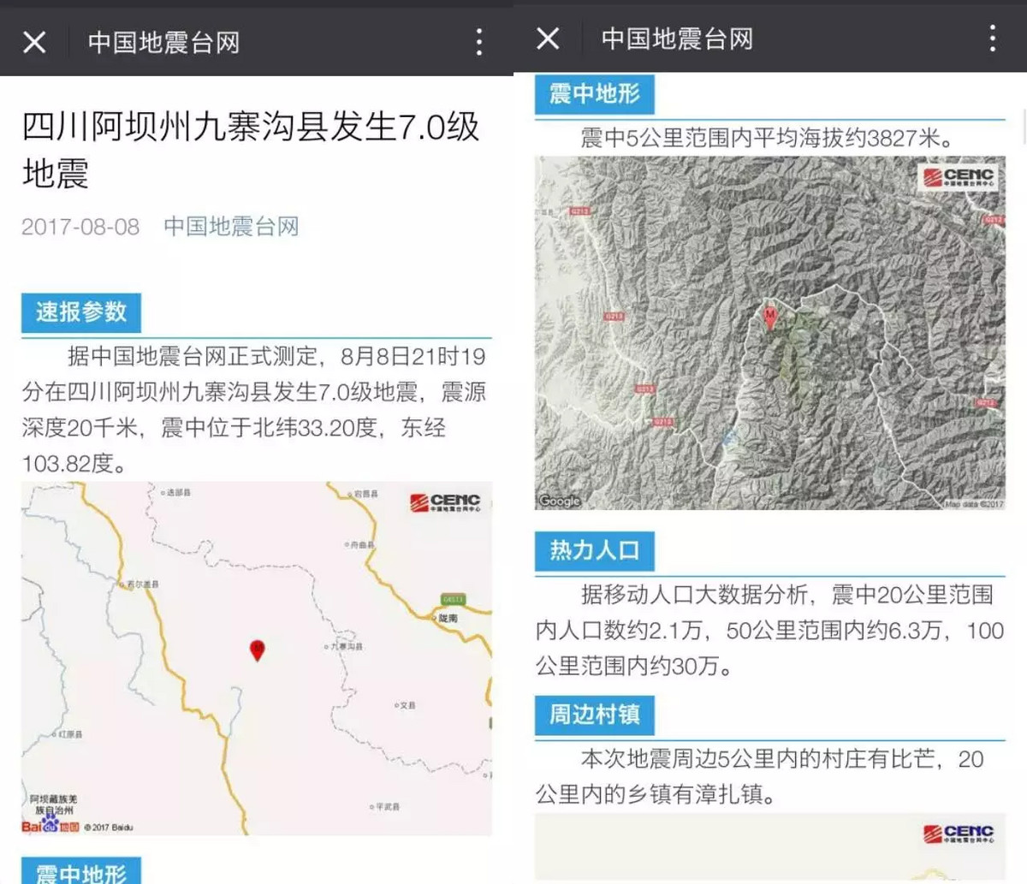
语言生成（新闻、篮球解说、文本摘要）
机器人发布新闻；机器人解说新闻
Notes:
如何用Python做词云？
https://www.jianshu.com/p/e4b24a734ccc
中文分词的基本原理以及jieba分词的用法
https://blog.csdn.net/john_xyz/article/details/54645527
python中的jieba分词使用手册
https://blog.csdn.net/alis_xt/article/details/53522435
NLP入门:做一个简单的"人工智障"
https://zhuanlan.zhihu.com/p/34659626
使用Jieba工具中文分词及文本聚类概念
https://www.cnblogs.com/eastmount/p/5055906.html

Slide 58
√自然语言处理
例：中文分词
中文分词(Chinese Word Segmentation) 指的是将一个汉字序列切分成一个一个单独的词。分词就是将连续的字序列按照一定的规范重新组合成词序列的过程。
Notes:
如何用Python做词云？
https://www.jianshu.com/p/e4b24a734ccc
中文分词的基本原理以及jieba分词的用法
https://blog.csdn.net/john_xyz/article/details/54645527
python中的jieba分词使用手册
https://blog.csdn.net/alis_xt/article/details/53522435
NLP入门:做一个简单的"人工智障"
https://zhuanlan.zhihu.com/p/34659626
使用Jieba工具中文分词及文本聚类概念
https://www.cnblogs.com/eastmount/p/5055906.html

Slide 59
基于字符串匹配的分词方法
基于理解的分词方法
基于统计的分词方法
三种分词算法

Slide 60
基于字符串匹配的分词方法
它是按照一定的策略将待分析的汉字串与一个“充分大的”机器词典中的词条进行配，若在词典中找到某个字符串，则匹配成功（识别出一个词）。
（1）正向最大匹配法（由左到右的方向）
（2）逆向最大匹配法（由右到左的方向）
（3）最少切分（使每一句中切出的词数最小）
（4）双向最大匹配法（进行由左到右、由右到左两次扫描）

Slide 61
基于理解的分词方法
它是通过让计算机模拟人对句子的理解，达到识别词的效果。其基本思想就是在分词的同时进行句法、语义分析，利用句法信息和语义信息来处理歧义现象。
它包括三个部分：分词子系统、句法语义子系统、总控部分。
这种分词方法需要使用大量的语言知识和信息。

Slide 62
基于统计的分词方法
给出大量已经分词的文本，利用统计机器学习模型学习词语切分的规律（称为训练），从而实现对未知文本的切分。随着大规模语料库的建立，统计机器学习方法的研究和发展，基于统计的中文分词方法渐渐成为了主流方法。
主要统计模型：N元文法模型（N-gram）、隐马尔可夫模型（Hidden Markov Model ，HMM），最大熵模型（ME），条件随机场模型（Conditional Random Fields，CRF）等。
Notes:
N元文法模型（N-gram）
https://zhuanlan.zhihu.com/p/29824784

Slide 63
中文分词：第三方模块jieba的应用
1.jieba分词原理
利用一个中文词库，将待分词的内容与分词词库进行比对，通过相关策略与方法找到最大概率的词组。
Notes:
键盘上的手艺人
http://www.cnblogs.com/jiayongji/category/1029115.html
分析了六十多年间100万字的政府工作报告，我看到了这样的变迁
http://www.cnblogs.com/jiayongji/p/7420915.html
详解基于朴素贝叶斯的情感分析及 Python 实现
https://www.leiphone.com/news/201707/VyUNGYnEy3kXnkVb.html
如何用Python做中文分词并形成分词云？
https://www.jianshu.com/p/721190534061
Python中文分词 jieba 十五分钟入门与进阶
https://blog.csdn.net/FontThrone/article/details/72782499

Slide 64
中文分词：第三方模块jieba的应用
2.jieba安装
pip install jieba
Notes:
键盘上的手艺人
http://www.cnblogs.com/jiayongji/category/1029115.html
分析了六十多年间100万字的政府工作报告，我看到了这样的变迁
http://www.cnblogs.com/jiayongji/p/7420915.html
详解基于朴素贝叶斯的情感分析及 Python 实现
https://www.leiphone.com/news/201707/VyUNGYnEy3kXnkVb.html
如何用Python做中文分词并形成分词云？
https://www.jianshu.com/p/721190534061
Python中文分词 jieba 十五分钟入门与进阶
https://blog.csdn.net/FontThrone/article/details/72782499

Slide 65
中文分词：第三方模块jieba的应用
3.jieba库的主要分词函数
s=“中华人民共和国是一个伟大的国家”
函数 | 描述
a=jieba.cut(s) | 精确模式，即将句子最精确地分开，返回一个生成器，用形如：”分隔符”.join(a)可得结果
jieba.cut(s,cut_all=True) | 全模式，输出文本s中所有可能的单词
jieba.cut_for_search(s) | 搜索引擎模式
jieba.lcut(s) | 精确模式，返回一个列表
jieba.lcut(s,cut_all=True) | 全模式，返回一个列表
jieba.add_word(w) | 向分词词典中增加新词w
jieba.posseg库 | 以此为前缀拼接上述函数，可得对应词词性
Notes:
键盘上的手艺人
http://www.cnblogs.com/jiayongji/category/1029115.html
分析了六十多年间100万字的政府工作报告，我看到了这样的变迁
http://www.cnblogs.com/jiayongji/p/7420915.html
详解基于朴素贝叶斯的情感分析及 Python 实现
https://www.leiphone.com/news/201707/VyUNGYnEy3kXnkVb.html
如何用Python做中文分词并形成分词云？
https://www.jianshu.com/p/721190534061
Python中文分词 jieba 十五分钟入门与进阶
https://blog.csdn.net/FontThrone/article/details/72782499

Slide 66
案例分析：
三国云词图
参考网址：
python中的jieba分词使用手册
https://blog.csdn.net/alis_xt/article/details/53522435
Notes:
键盘上的手艺人
http://www.cnblogs.com/jiayongji/category/1029115.html
分析了六十多年间100万字的政府工作报告，我看到了这样的变迁
http://www.cnblogs.com/jiayongji/p/7420915.html
详解基于朴素贝叶斯的情感分析及 Python 实现
https://www.leiphone.com/news/201707/VyUNGYnEy3kXnkVb.html
如何用Python做中文分词并形成分词云？
https://www.jianshu.com/p/721190534061

Slide 67
（7）*数据处理与可视化基础
初识matplotlib库
参考网址：
数据科学相关入门
https://www.jianshu.com/p/30b4fa6793f6
如何高效入门数据科学
https://www.jianshu.com/p/85f4624485b9
Notes:
初识matplotlib库
http://www.cnblogs.com/jiayongji/p/7226923.html
pip install wordcloud‑1.3.1‑cp36‑cp36m‑win32.whl

